Slide 1

Menigheter og fellesskap som går sammen for å nå ut

Slide 2
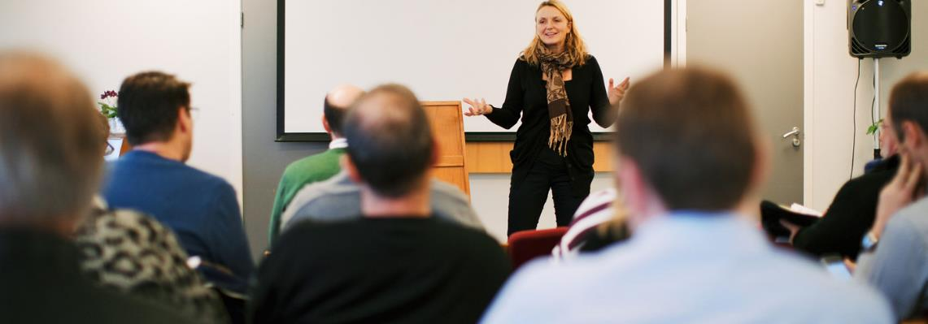
Hensikten med Agenda 1 er å skape et læringsmiljø hvor ledere utrustes med ferdigheter og redskaper til å bygge misjonale menigheter.

Slide 3
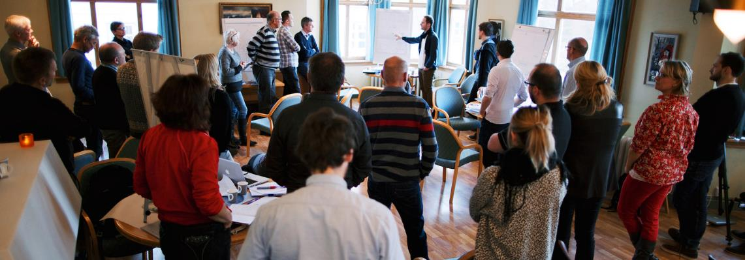

Agenda 1 består av ulike lærefellesskap.
Et lærefellesskap består av inntil ti menigheter/forsamlinger.
Ledergruppene i de deltakende menigheter treffes to helger i året i sine respektive lærefellesskap. Da jobber de sammen for å;
Evaluere – Prøve nye idéer – Lage konkrete handlingsplaner
Lærefellesskapets første fase varer i to år.
Deretter kan man velge å fortsette i ytterligere to år.

Slide 4
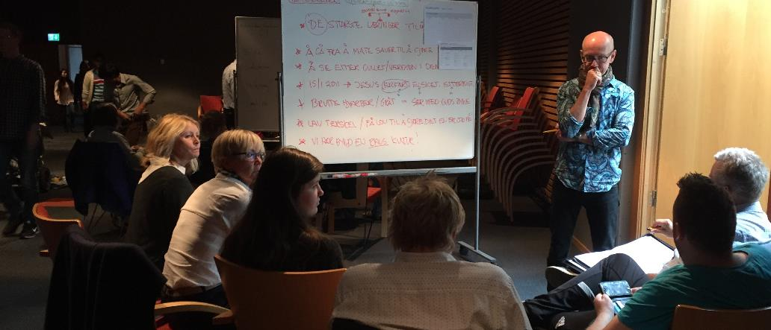
Samlingene struktureres rundt følgende tema:
Misjonale MULIGHETER
Misjonalt LIV
Misjonale FELLESSKAP
Misjonal LEDELSE

Slide 5
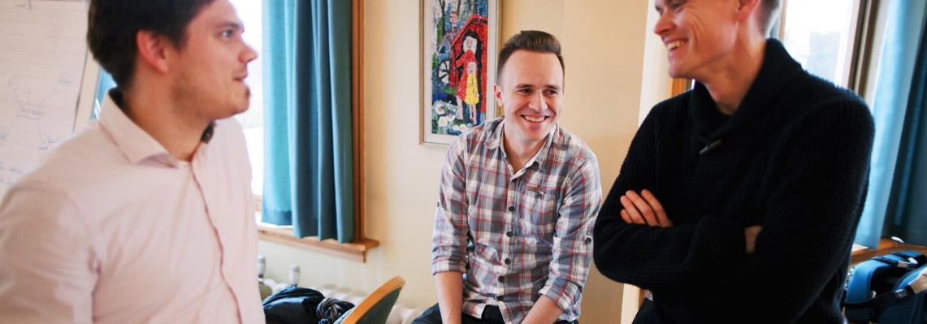
Menighetene får regelmessig støtte og ansvarliggjøring fra Agenda 1 sine veiledere gjennom hele året.
Hovedlederne inviteres også til å delta i eget ledernettverk.

Slide 6
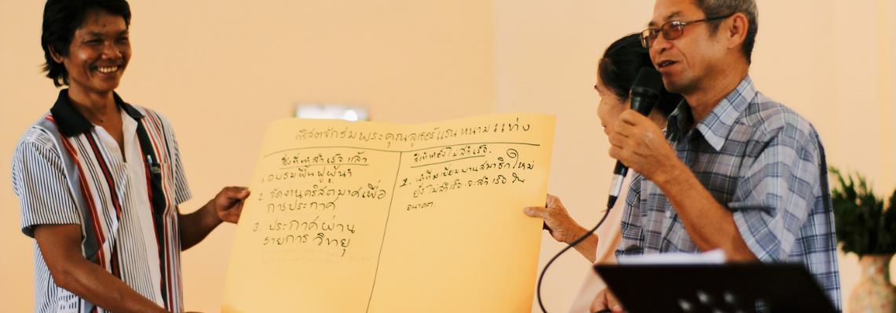
Det finnes tverrkirkelige regionale lærefellesskap flere steder i Norge samt interne lærefellesskap for kirkesamfunn og organisasjoner.
Agenda 1 har videre et omfattende arbeid i
Thailand og Kambodsja.

Slide 7
Mer info? agenda1.no

Slide 8

FOKUS
Muligheter i lokalmenigheten

Slide 9

Bakgrunn
FOKUS bygger på Leading Your Church Into Growth
Et kurs som er velprøvd i den anglikanske kirke gjennom 20 år, og som har stimulert vanlige folkekirkemenigheter til vekst.
http://www.leadingyourchurchintogrowth.org.uk/

Slide 10
  Fokus er et kurs over 3 dager:
  Undervisning og refleksjon, alene og i grupper
  Å prioritere det som fører til utvikling og vekst
  At det lokale lederteamet ser mulighetene i sin sammenheng og tar ansvar for å gjennomføre de neste skrittene
  Anbefaler en prosess over 2-4 år der kursmaterialet brukes i stab, menighetsråd og blant frivillige

Slide 11
  Målgruppe:
  Stab, menighetsråd og frivillige medarbeidere
  Passer for både små og store menigheter, by og land.

Slide 12
  Veier til vekst
FORVENTNING
MØTEPUNKTER I NÆRMILJØET
BUDSKAP
INVITASJON
Gud skaper muligheter – vi må bruke dem!

Slide 13
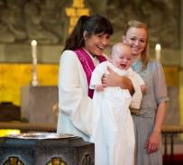
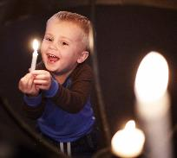
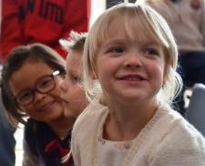
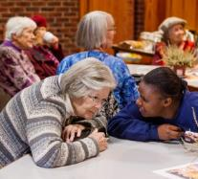
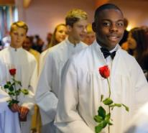
Kirken står midt i mange spennende og utfordrende endringsprosesser med gudstjeneste, trosopplæring, diakoni,
kirkemusikk og strukturer.
FOKUS gir hjelp til å bruke disse mulighetene til å skape vekst.

Slide 14

  KURS ELLER SMAKEBIT
NESTE KURS
Se mhs.no/fokus
”SMAKEBIT”
Ta kontakt om dere ønsker 3-4 timers ”SMAKEBIT” av kurset lokalt eller sammen med en nabo-menighet.

Slide 15
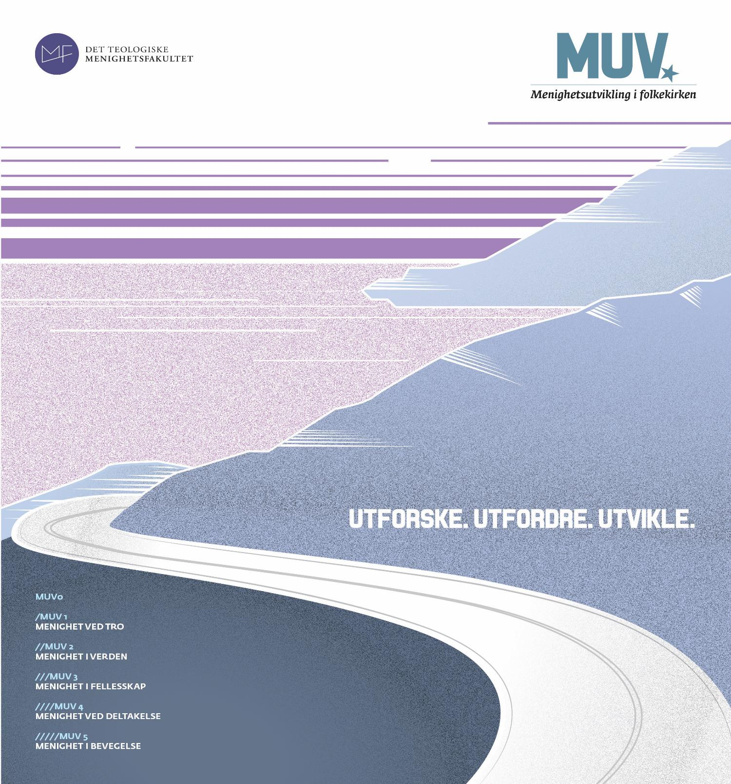


Slide 16
Mål
MUV vil legge til rette for en systematisk lytte- lærings- og utviklingsprosess i en periode på inntil tre år.
MUV vil arbeide for å sette menigheten bedre i stand til å være det den er kalt til å være, og å gjøre det den er kalt til å gjøre, på sitt sted.

Slide 17
Utforske. Utfordre. Utvikle.
MUV legger til rette for et utviklingsarbeid i menigheter, der
Vi utforsker og lar oss utfordre av Guds ord.
Vi utforsker og utvider vår forståelse av menigheten og lokalsamfunnet, ved bruk av ulike verktøy.
Vi utfordrer hverandre ved å drøfte hva det vil si å være menighet på vårt sted.
Vi utvikler menigheten, ved visjoner, mål og tiltak – i den retningen menighetens ledere bestemmer.
Notes:
Et forsøk på en definisjon (HH):
Kommentar:
”Et målrettet arbeid” betyr at det må være et tilrettelagt, systematisk arbeid der en inviterer personer i menigheten inn i en åpen prosess for å få en helhetlig forståelse av hva det vil si å være menighet, forståelse av menighetens kontekst og oppdrag (se det som sies nedenfor/senere om hva som bør prege prosessen).
”er kalt til …” viser til at menigheten har et oppdrag som kommer utenfra den selv. Menigheten har en ”mission” – et oppdrag i verden.

Slide 18
MUV: Møtepunkter med veiledere og andre menigheter, og lokal arbeidsprosess.
Utvikle,
visjoner mål og tiltak
  Utfordre, søke
  forståelse og innsikt.
Utforske, menighet og lokalsamfunn.
Startsamling

Slide 19
Vi utforsker menigheten ut fra fem dimensjoner:
Ved tro – gudvendt
I verden – utadvendt
I fellesskap – inkluderende
Med deltakelse – involvering
I bevegelse – dynamisk

Slide 20

Vi arbeider for å se helheten i menigheten:
musikk/kultur
trosopplæring
Ser du handa – eller fingre?
diakoni
misjon
helhet
gudstjeneste

Slide 21
Ansvar og kontakt
MUV er forankret i Den norske kirkes bekjennelse, visjons- og strategidokumenter.
MF – Det teologiske menighetsfakultet – er ansvarlig for MUV. Arbeidet skjer i tett kontakt med Kirkerådet og KA – som begge er representert i styringsgruppen.
Kontakt og mer informasjon:
erling.birkedal@mf.no (prosjektleder)
Tlf. 225 90 518/928 32 645 - www.mf.no/menighetsutvikling

Slide 22


Slide 23


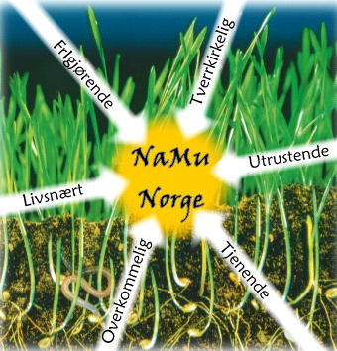
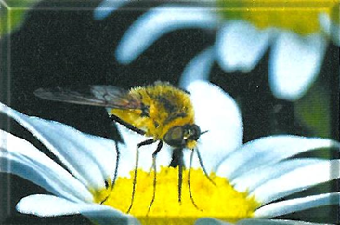
Naturlig menighetsutvikling
(NaMu)

Slide 24
Bakgrunn
NaMu Norge er en av over 70 nasjonale partnere for
Natural Church Development (NCD)
- et internasjonalt redskap for menighetsutvikling over hele verden
Grunnlegger: Christian A. Schwartz, (tysk prest)
NaMu Norge:
Hovedkontor i Molde. Daglig leder: Kjetil Sigerseth
Internett-adresser:
NamuNorge.no Ncd-international.org

Slide 25
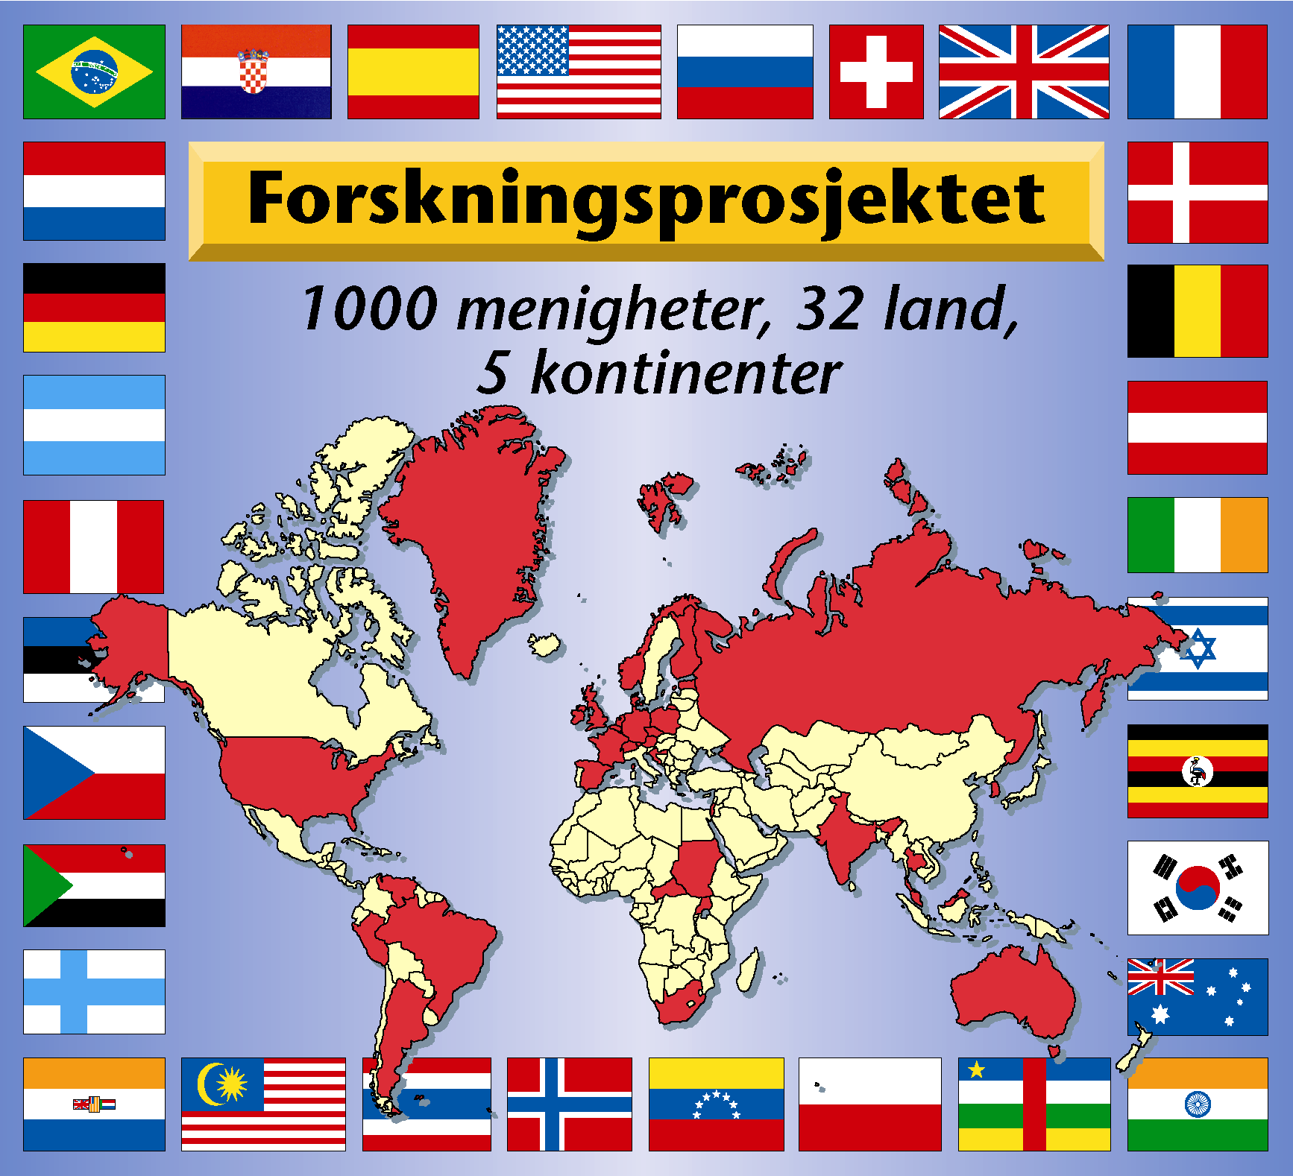
NaMu gjorde: en internasjonal undersøkelse
Dette skjedde i 1994-96. Siden er det gjennomført tester i over 70 000 menigheter
De landene som deltok i den første undersøkelsen er merket med rødt i kartet som kommer opp.

Slide 26
NaMu har etter dette fokusert på:
Bibelens ord og sunnheten (helsetilstanden) i menigheten
Hvordan Guds gitte potensial kan bli forløst i menighet og enkeltindivid
At individualitet og mangfold får virke i sunn ballanse i fellesskapet
At bibelens visdom blir relatert til folks hverdagsliv
At mennesker blir kalt og utrustet som Jesu disipler
At menighetsarbeidet skal være kvalitetsrettet og overkommelig

Slide 27
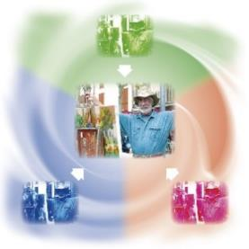
NaMu bygger på: at «Gud gir vekst» 1 Kor 3.7
NaMu – har ingen bestemt menighets-
modell, men spør hvordan Guds rike vokser?
- 1 prinsipp: «AV SEG SELV»
- 8 kvaliteter i Menigheten
- 6 vekstkrefter i Skaperverket
- 3 farger for helhet og enhet
i fargerikt
fellesskap
            og ballanse
            jfr. Treenigheten
Prinsipper
for hvordan
Guds rike
vokser
«Av seg selv gir jorden grøde»
Mk 4.28

Slide 28

NaMu har utviklet:
- ulike tester for å konkretisere hva som er, og å identifisere
hva som eventuelt hindrer sunn utvikling i lokalmenigheten.
Menighetstesten - 8 kvalitetsområder
Individuelle tester - for å utvikle personlige gaver
Resultat-guider - til hjelp i forståelse og videre
arbeid med vekstsyklusene
I tillegg: - bøker for hvert av de 8 kvalitetsområdene

Slide 29
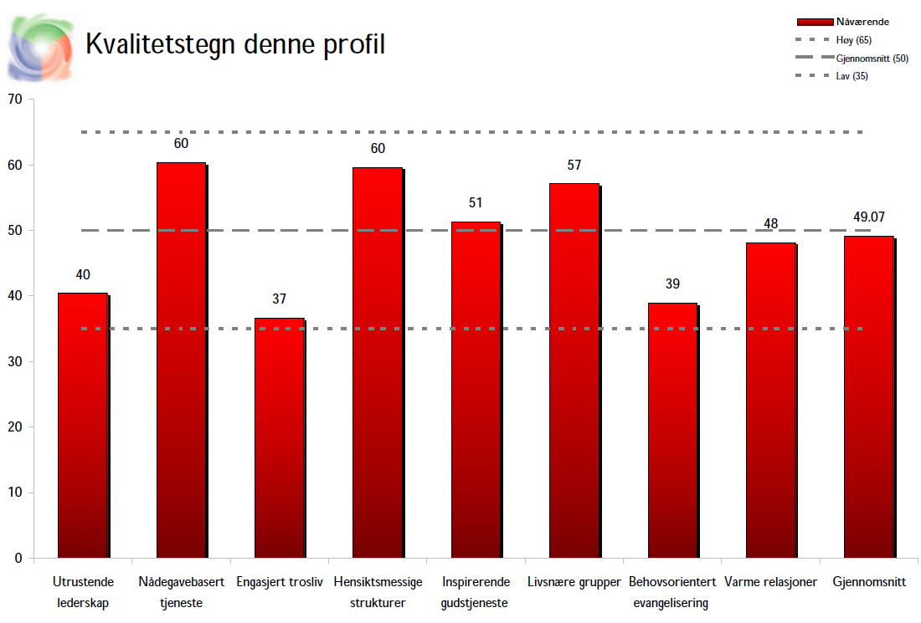
NaMu’s menighetstest:
- eksempel på de 8 kvaliteter i menighetslivet

Slide 30
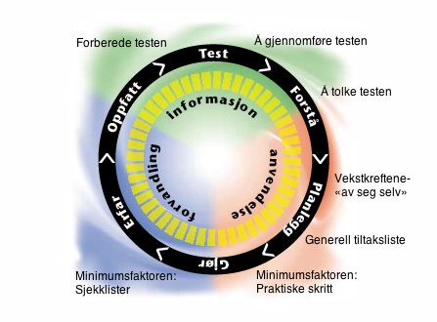
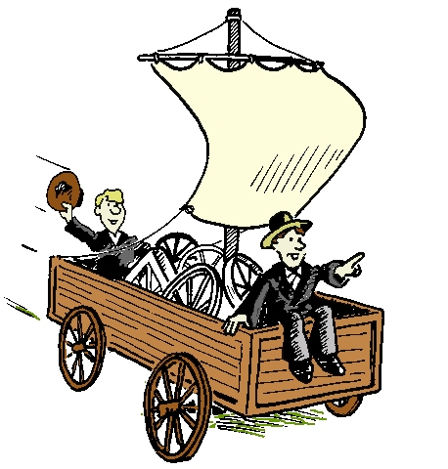
NaMu tester og gjør:
‘NaMu-vekstsyklusen’ som kontinuerlig redskap i arbeidet med menighetsutvikling, i både kortsiktig og langsiktig perspektiv

